Slide 1
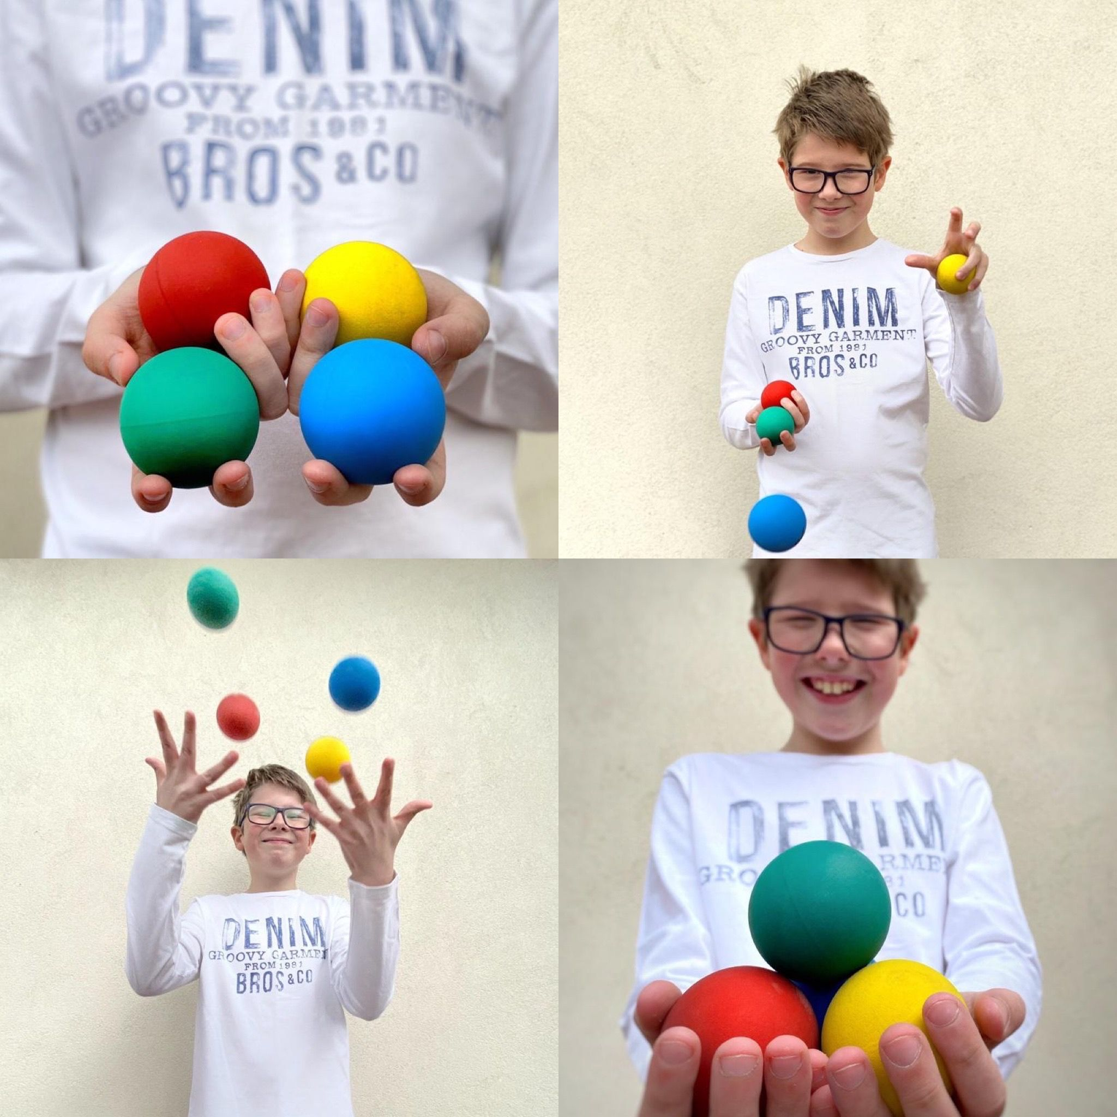
«Эффективная практика работы с детьми с ограниченными возможностями здоровья (OB3)»
Использование нейропсихологических мячей
на занятиях с обучающимися с ОВЗ
Педагог-психолог МБОУ «Школа № 154 для обучающихся с ОВЗ» г.Перми

Slide 2
Игры с мячами
Мяч – универсальная игрушка, друг из детства каждого из нас, игра с мячом активизирует весь организм, все анализаторные системы.
Мячики находили в древних раскопках. Мячики бывают разные по фактуре, размеру, прыгучести. Существуют специальные нейромячики (довольно позднее современное изобретение).
Игры с нейромячиками способствуют развитию:
пространственных представлений, развития схемы тела, мелкой моторики, анализаторов, моторной ловкости, саморегуляции и контролю своей деятельности;
Могут использоваться: для развития межполушарного взаимодействия, переключения с одного действия на другое; уверенности в себе и своих силах;
Могут применяться для повышения эффективности упражнений и игр, направленных на развитие внимания, памяти, мыслительных процессов у детей, коммуникативных умений.

Slide 3
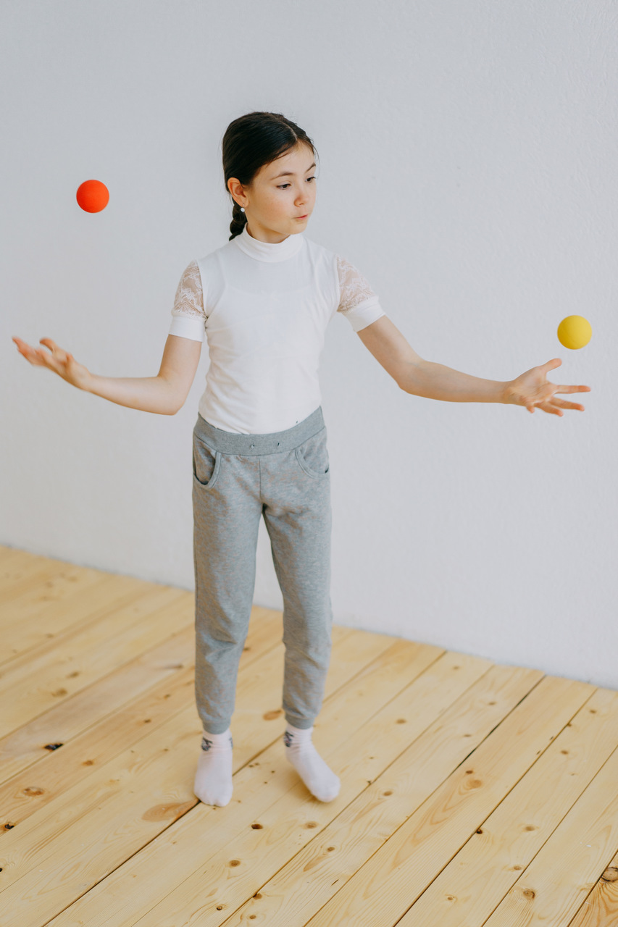
Разминка
Разминка с мячами
Самомассаж мячом.
Растирание ладоней мячом.
Сжатие мячей в ладонях.
Проговаривание характеристик мяча, какой мяч по ощупь, размер, какие ассоциации вызывает мяч, на что похож.
Перекатывание мяча по столу одной рукой, по очереди правой и левой рукой, параллельно, перекрестно.
Подкидывание мяча в воздух в одной руке по очереди в правой и левой рукой, из одной руки в другую, для продвинутых детей двумя руками.

Slide 4
Простые игры
1. Для определения возможностей работы с мячом дети кидают мяч, как им удобно.
2. Дети передают/кидают мяч соседу по кругу только правой рукой. Затем дети кидают только левой рукой.
3. С усложнением: вводится команда «Стоп» (или другое кодовое слово). При команде «Стоп» дети меняют направление передачи мяча и руку, которой пользуются при передаче.

Slide 5
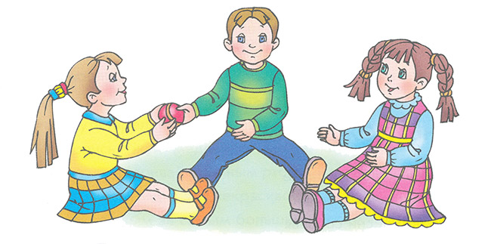
Игра в круге «Влево-вправо»
Правила: ведущий передаёт мяч по кругу предварительно дав здание: например, «3 влево» и передаёт мяч влево, а все считают: «1,2,3». Теперь мяч у третьего игрока слева, и он стал ведущим, передаёт мяч и даёт своё задание, например, «6 вправо с шагами» и т.д.

Slide 6
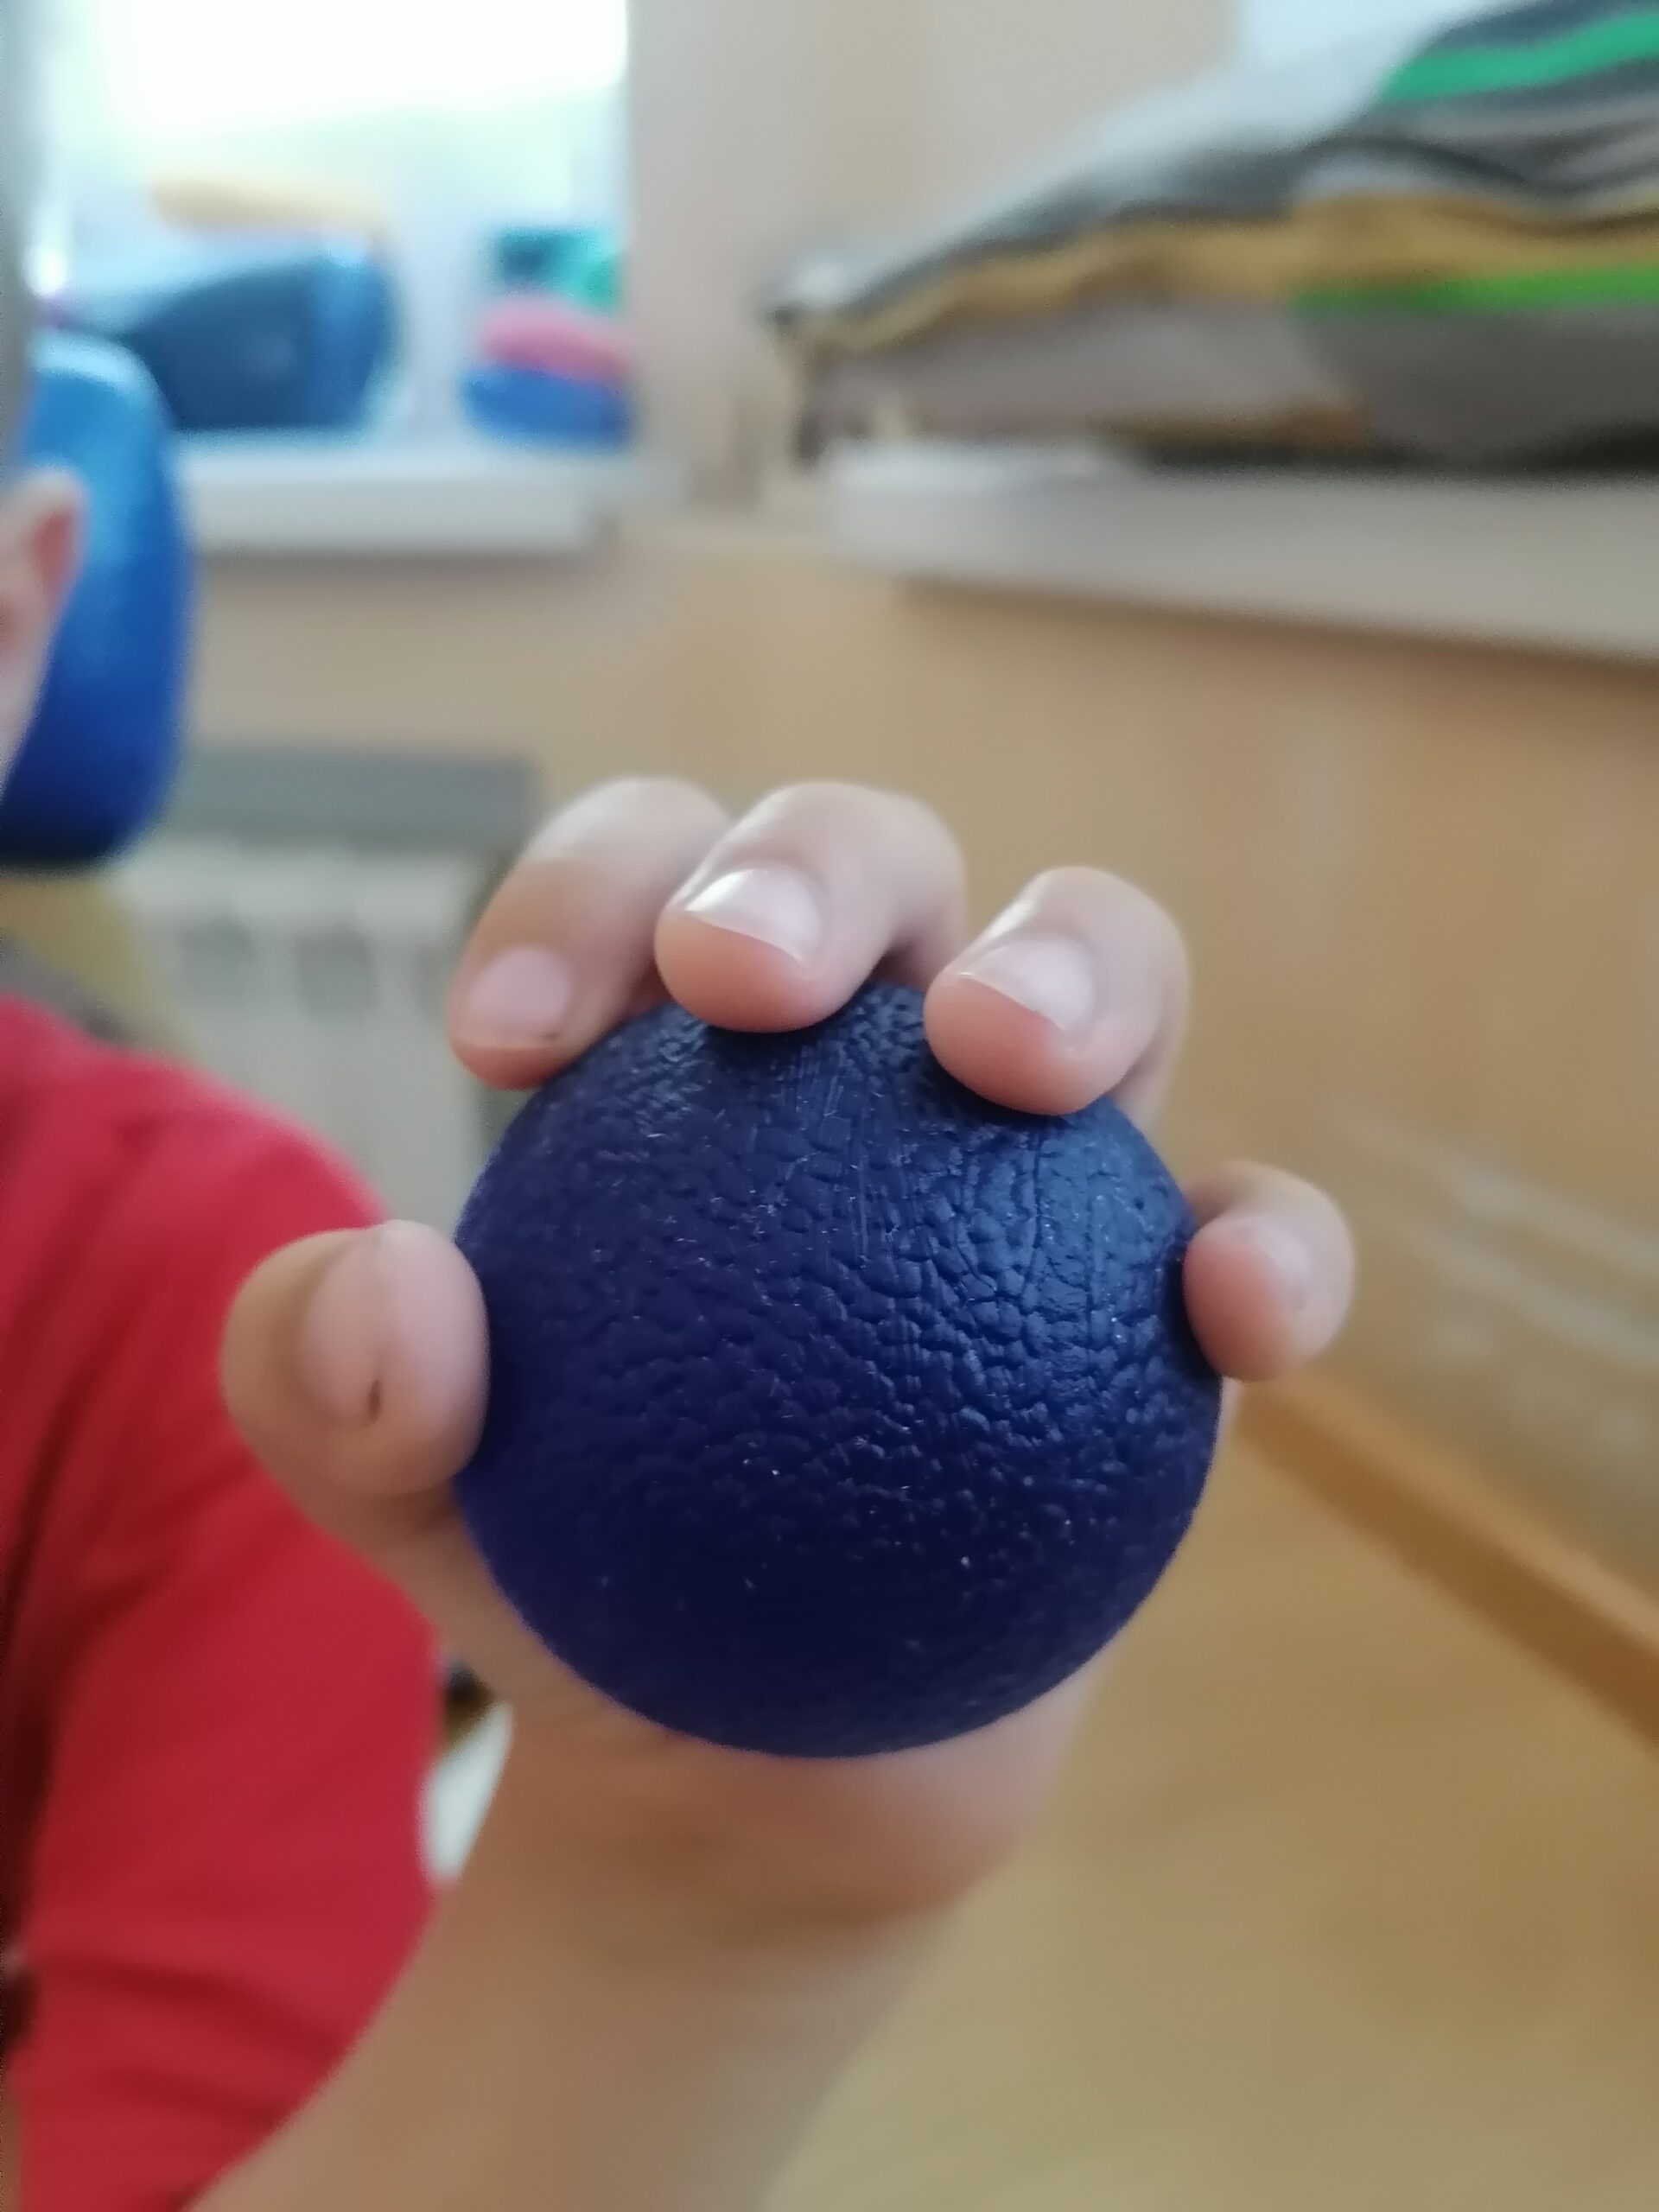
Игра в круге «Части тела»
Правила: игроки передают мяч по кругу, прикасаясь к какой – то части тела соседа, сосед берёт мяч и называет часть тела к которой прикоснулись, передавая мяч, например, «правая ступня». Можно всем напевать: «Вот летела муха, на правую ступню мне села, почесала брюхо, дальше полетела»

Slide 7
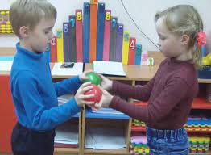
Игры с мячами на развитие межполушарного взаимодействия
1. Перекрёстные движения или по диагонали (правая рука сверху, затем левая)
2. Сначала передача мяча параллельно, затем по диагонали соседу.
3. Два мяча передаём двумя руками одновременно на счёт «раз-два».
4. Два мячика по диагонали партнёру на счёт «раз-два».
5. Комбинированно, т.е. два мячика передаём партнёру по прямой, потом по диагонали, то правая рука сверху, то левая

